Slide 1








ディープラーニングの教え方- 実習形式による宇宙天気予報実験
第3回オープンサイエンスデータ推進ワークショップ
9/28 14:50- 理学部1-563
- ▱ω▱ -
｡•ㅅ•｡
◯村主崇行 (理研 計算科学研究機構)
羽田裕子, 浅井歩, 柴田一成 (京大理),
根本茂 (京大宇宙ユニット),

Slide 2

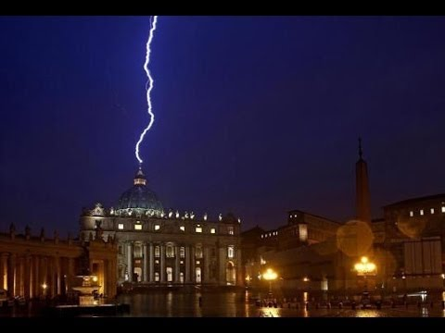
自己紹介
宇宙物理学と情報学の橋渡しができます
宇宙物理学の研究室出身、D論のテーマは「原始惑星系円盤の雷」

Slide 3
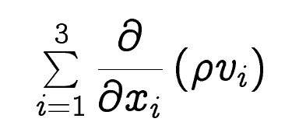

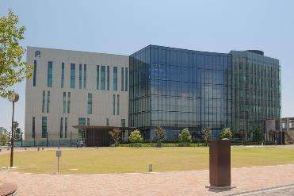
プログラミング言語Formura
1.184Pflops on the

Slide 4
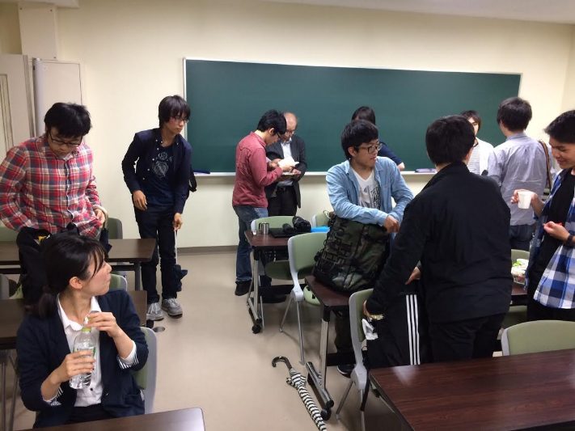
経緯
2016年5月ー8月にかけて、学部生さんたち6人を対象として、放課後、データに基づく宇宙天気予報の実習・勉強会を開催した。
以前、学部生さんたちにより太陽型恒星のフレアをKepler衛星のデータから探すプロジェクトがあった
その成功を受けて、柴田先生が企画された

Slide 5
2011年9月19日 天文学会秋季年会 ＠ 鹿児島大学
太陽型星における
スーパーフレアの発見Ⅰ
○柴山拓也、柴田一成、前原裕之、本田敏志、野上大作、 野津湧太、野津翔太、長尾崇史、草場哲(京都大学)、新井彰(京都産業大学)

Slide 6
スーパーフレアを観測するには どうすれば良いか？
最大級の太陽フレアの1000倍のスーパーフレアは、１万年に1回程度の頻度で起きる可能性がある。
太陽の望遠鏡観測は始まってまだ４00年。
太陽を1万年「観測」するにはどうすれば良いか？
太陽型星を1万個、1年間観測すれば、太陽を １万年観測したのと同等のデータが得られる！
ケプラー衛星の観測データを使えば良い（関口さん）

Slide 7
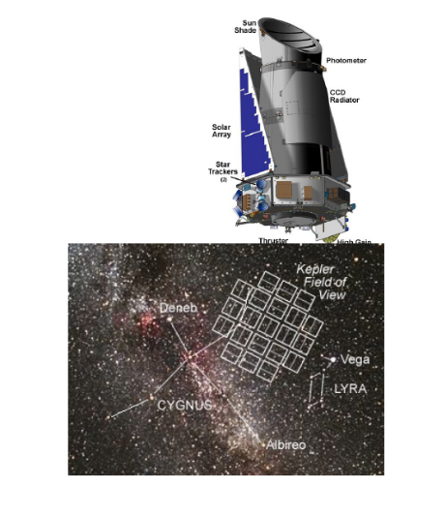
ケプラー 衛星
太陽系外惑星探査衛星
惑星が中心星の前を通過するとき、星の明るさが少し減少する。それを検出することにより、惑星を検出。
95 cm 口径の反射望遠鏡
はくちょう座と琴座の 16万星を常時モニター観測。そのうち8万星が太陽型星
30分間隔の観測データを公開

Slide 8
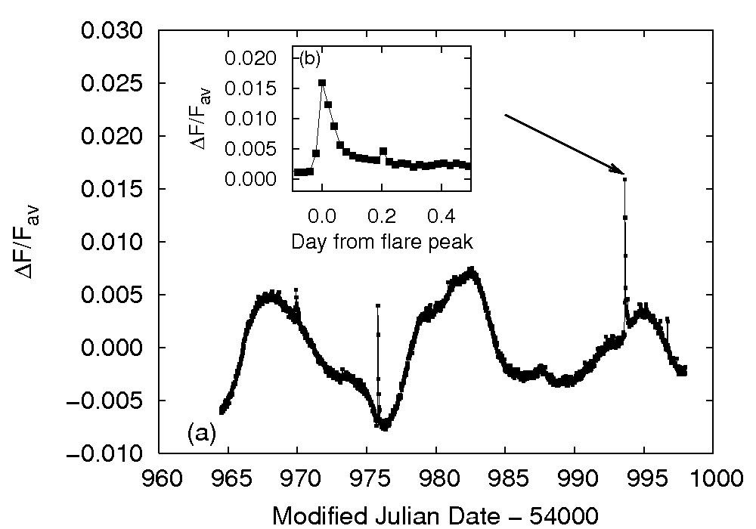
ケプラー衛星によって観測された スーパーフレア（例１）
星の
明るさ
全エネルギー
~ 10^35 erg
（最大の太陽
フレアの1000倍）
時間（日）
Maehara et al. (2011)

Slide 9
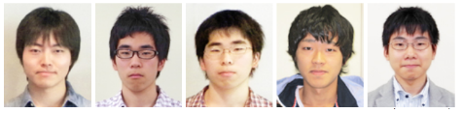
スーパーフレア探査開始！
系外惑星探査衛星「ケプラー」は、8万個の太陽型星を常時モニター観測している！ しかし、8万個の星の観測データを解析するのは大変。人手が必要
そうだ！ ひまを持て余している、京大の1回生を動員しよう
物理の授業で呼びかけた「誰か一緒にスーパーフレアを探しませんか？ どうせ君らは、ひまでしょ、、、」
そしたら、5人の若者が集まった（柴山、野津、野津、長尾、草場）（２０１０年）
それで観測された太陽型恒星のデータ中に、 スーパーフレアの証拠を探してみた。
そしたら、148の太陽型星で365例のスーパーフレアを発見！ (２０１１年）

Slide 10
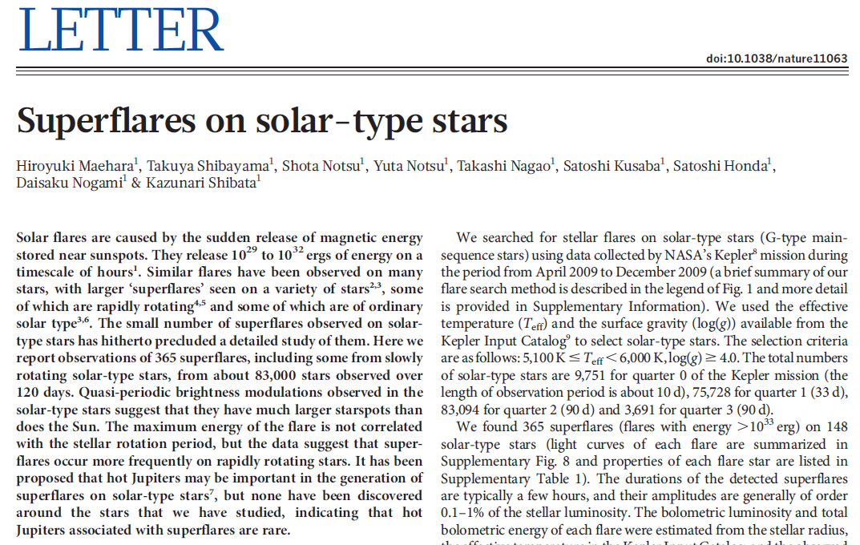
Superflares on Solar type stars
世界的な雑誌 Nature に出版 (2012年５月)
京大学部生（３回生）
H. Maehara,
T. Shibayama, S. Notsu, Y. Notsu, T. Nagao, S. Kusaba, S. Honda, D. Nogami, K. Shibata

Slide 11
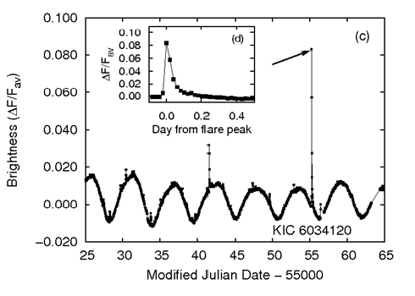
ケプラー衛星によって観測された スーパーフレア（例２）
星の明るさの変動の原因は
何か？
星の明るさ
全エネルギー
最大の太陽
フレアの1万倍
巨大黒点のある星の自転が原因？
Time (day)
Maehara et al. (2011)

Slide 12
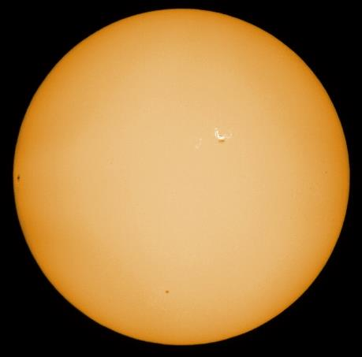
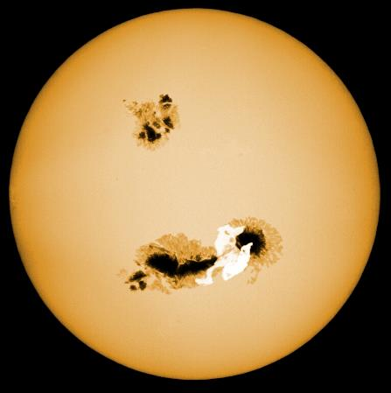
スーパーフレアの 想像図
太陽フレア （実際の観測）
2011年9月7日 X2.1フレア（京大飛騨天文台SMART望遠鏡）

Slide 13
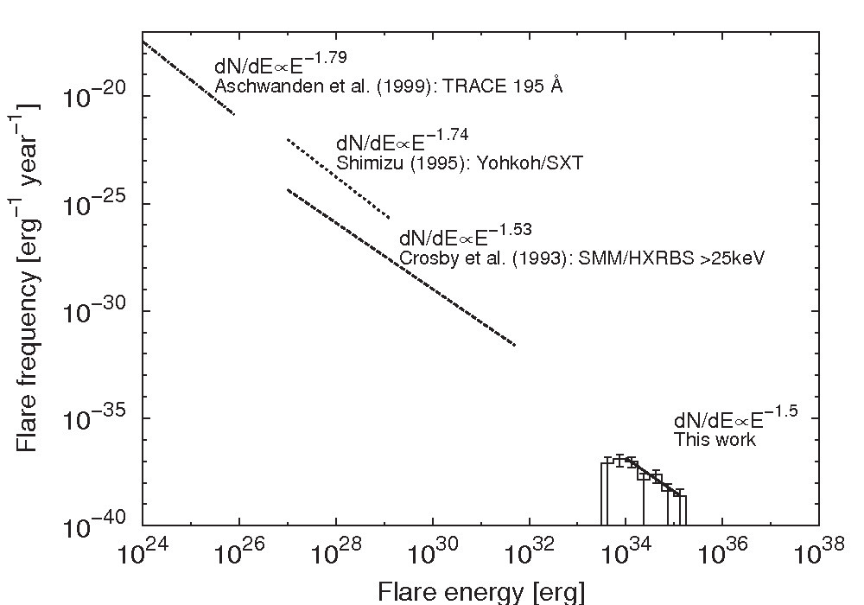
太陽フレアとスーパーフレアの 発生頻度分布
Maehara ら （2012） Nature
フレア
発生
頻度
最大級の太陽フレアの100倍
～1000倍のエネルギーのスーパーフレアは数千年に一回発生 !
1年に1000回
1年に100回
1年に10回
1年に1回
10年に1回
100年に1回
1000年に1回
１万年に1回
太陽フレア
最大級の太陽フレア
スーパーフレア
フレア解放エネルギー

Slide 14
もし、最大級の太陽フレアの 100倍～1000倍のスーパーフレアが 起きたら？
全人工衛星故障？
宇宙飛行士・航空機乗員被曝？
全地球規模で通信障害発生？
オゾン層破壊？
全地球規模で大停電！？
福島原発事故クラスの事故が地球上の 全原発で発生？

Slide 15
太陽フレアと宇宙天気

Slide 16
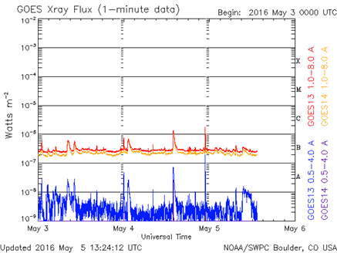
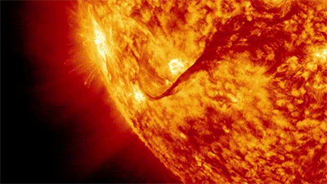
太陽フレア
太陽表面でおこる爆発現象
太陽のX線lightcurveのピークの高さによって分類される(A, B, C, M, X )

Slide 17
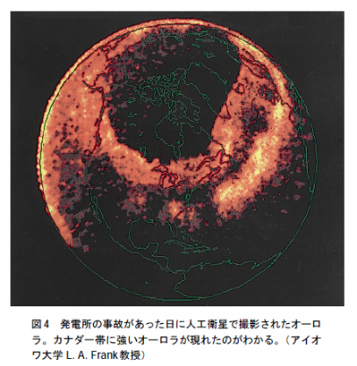
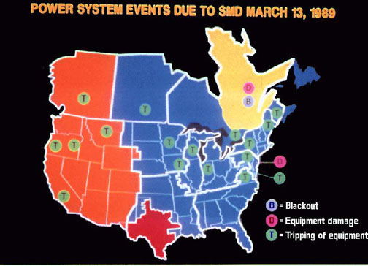
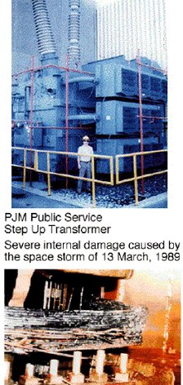
太陽活動は人類文明に様々な被害を及ぼす。 →その根本原因である太陽フレアを予報しよう！
磁気嵐が原因で、1989年3月13日 カナダ・ケベック州が大停電！ （600万人が9時間停電の被害を受ける）
このときの太陽フレアは数年に1度の大フレア、
磁気嵐の強さ ~ 540 nT、被害総額は数100億円以上
ニュージャージー州の変圧器故障
http://www.stelab.nagoya-u.ac.jp/ste-www1/pub/ste-nl/Newsletter28.pdf

Slide 18
我々の動機
過去の観測データを追試で「予報」するのではなく、リアルタイムのフレア予測を提供したい。
NASAの太陽観測衛星SDOが720秒ごとに提供している準リアルタイムデータに合わせ、720秒ごとに予報を公開することにした。
そのために
データ取得から予報までを数分で完了し
24時間、稼働しつづける自動予報システムを作ろう、というプロジェクトを始めた(2013-)。

Slide 19
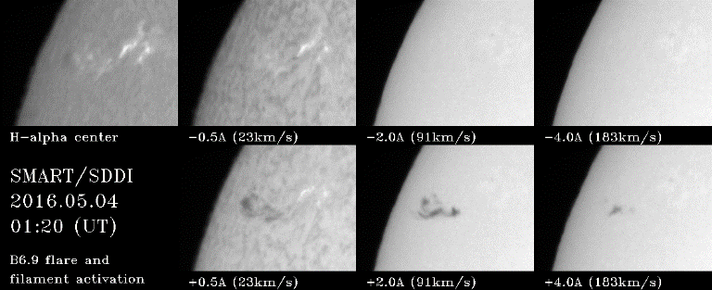
BBT宇宙天気予報セミナーの目的
機械学習や、豊富にある太陽の観測データを使って京大発の宇宙天気予報を発信しよう！
京都大学飛騨天文台の新全面像速度場撮像装置Solar Dynamics Doppler Imagerを使って撮影されたプロミネンス

Slide 20
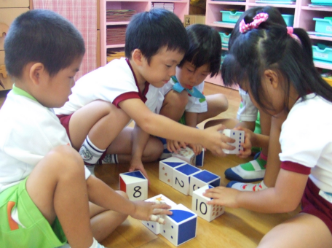
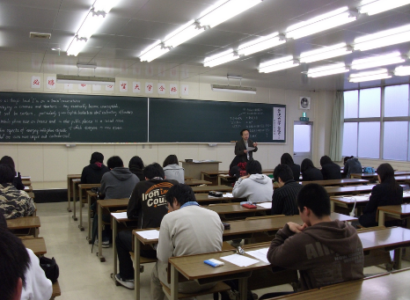
学習とは？

Slide 21
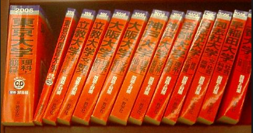
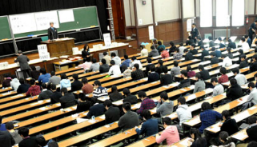
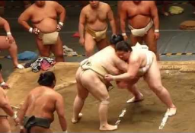
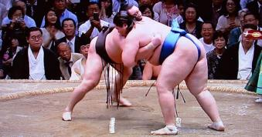
学習とは？
ある目的のために、
既知のデータ（経験）に基づき、
類似する、しかし未知の状況にも適用できる
モデル(知識、智慧)を獲得することである

Slide 22
どう違うの？
機械学習
Machine learning
深層学習
Deep learning
人工知能
Artificial Intelligence

Slide 23
人工知能
「知的」な振る舞いを示すコンピュータやソフトウェア全般を指す用語。
1956年、ダートマス会議（人工知能関係者を集めた初めての国際会議）の序文にArtificial Intelligenceという単語が初めて登場する。
機械学習以外の人工知能も存在する：専門家の知識を予めプログラムされたエキスパート・システム等。

Slide 24
機械学習
機械（コンピューター）に、入力から出力を計算するモデルを、学習により作らせる方法。
既知の入力・出力の組をたくさん集めた訓練用データに基づき、試験データ内の入力に対しても、なるべく正解との誤差が小さい出力を計算できる汎化能力のあるモデルを作らせる技術。

Slide 25
機械学習 と 通常のプログラミングの違い
どちらもコンピューターに望みの動作をさせるという目的は同じだが、通常プログラミングはその動作をすべて人間が指示するのに対し、機械学習ではデータをもとに自動的にモデルを作らせる。
したがって
データさえあれば使える
データを増やすだけで改良される
データを交換することで応用が効く
データ量によっては人間をも凌駕しうる

Slide 26
深層学習
人工ニューロンを多層（だいたい4層以上）重ねたニューラルネットワークを用いる機械学習の一種
魔法ではない ☹

Slide 27
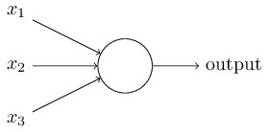


人工ニューロン
いくつかの実数を入力にとり、単純な計算を行ってひとつの実数を出力する関数。
パーセプトロン(Perceptron)：
シグモイドニューロン(Sigmoid Neuron)：

Slide 28
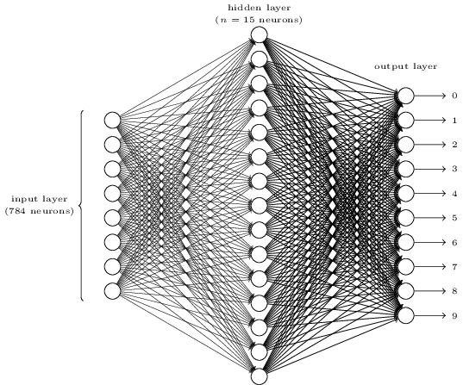
ニューラルネットワーク
人工ニューロンを多数組み合わせて複雑なモデルを表現した関数。この方法で任意の関数が近似できる。
Cybenko., G. (1989) "Approximations by superpositions of sigmoidal functions"

Slide 29
深層学習
人工ニューロンを多層（だいたい4層以上）重ねたニューラルネットワークを用いる機械学習の一種
多次元配列などを含む計算量の大きな、微分可能な関数を、効率よく定義し、微分し、勾配降下法により最適化する技術
魔法ではない ☹

Slide 30
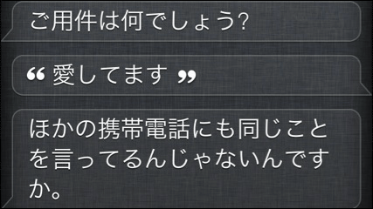

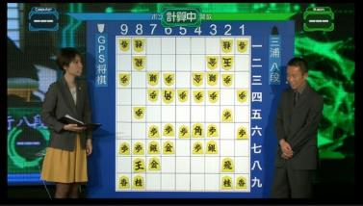
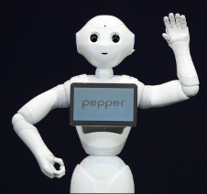
機械学習の応用例
言語処理（検索エンジン、スパム判別）
音声処理
画像認識、文字認識、・・・・
ゲームAI（チェス、将棋、囲碁）
ロボット

Slide 31
学習とは？
ある目的のために、 →コスト関数
既知のデータ（経験）に基づき、 →訓練データ
類似する未知の状況にも適用できる→試験データ
モデル(知識、智慧)を獲得することである

Slide 32




訓練データを学習機に見せて モデルを学習させ、 試験データで予測精度を測る
訓練データ
機械学習機
モデル
予測
試験データの「問題」部分
試験データの「正解」部分
予測精度
66%

Slide 33



過学習に注意しつつ予測精度を高める
過学習：学習されたモデルが既知のデータに特化しすぎて、未知のデータに対する予測精度がかえって悪化してしまうこと

Slide 34
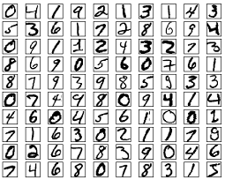
過学習に陥ってしまった機械学習は役に立たない
膨大な記憶力を持つコンピューターにとって、過学習したプログラムを作ることはとても簡単
訓練データのどれかに一致したら対応する解を回答
なければ「0」と回答
コンピュータ一に汎化能力を持たせる努力が機械学習

Slide 35
機械学習を使う目標： 完全に未知のデータの予測
来年の年賀状の郵便番号を識別
次に来るメールがスパムかどうか
明日XX社の株は騰がるか下がるか
明日の太陽は最大でどれくらいの規模のフレアを起こすか

Slide 36
私たちの宇宙天気予報への取り組み

Slide 37

UFCORIN（ゆふこりん）
Logo design by Yuko Hada
Universal Forecast Constructor by Optimized Regression of Inputs ---入力データの最適化回帰分析に基づく汎用予報構築機
時系列データを簡単なテキストファイルで用意することで、任意の時系列予報に使える https://github.com/nushio3/UFCORIN にてフリーソフトウェアとして公開中

Slide 38
予報機の入力と出力
太陽X線フラックスの過去データ、および、太陽磁場の視線垂直成分の画像のWavelet成分を入力にとる
２４時間将来までの太陽フレアを予報する

Slide 39
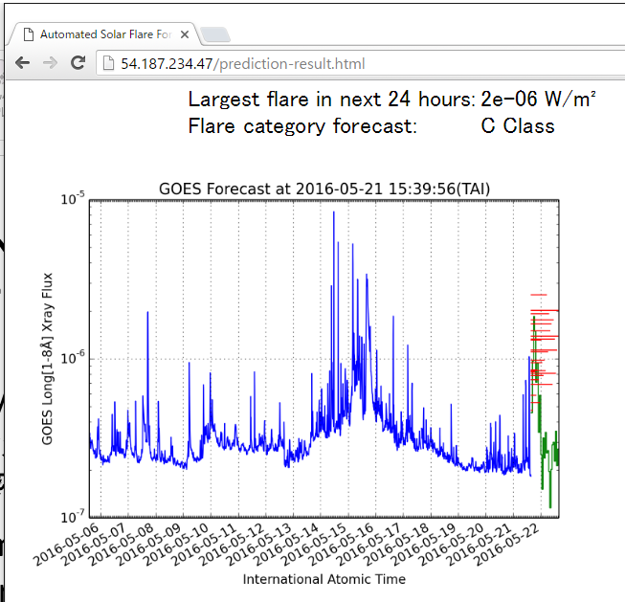
予報器の出力/720秒ごと
👉
----Blue curve
X線ライトカーブの
観測値
----Red lines
n-時間未来までの最大値の予報 (n=1~24)
----Green curve
次の24時間のX線
ライトカーブの予測

Slide 40
予報器に入力される情報/720秒ごと
Data item | Count
GOES 太陽X線フラックスデータ（1-8Å, 0.5-4Å） | 2
X線フラックスデータの有無 (1/0) | 1
HMI太陽磁場画像のWavelet成分 | 152
HMI データの有無 (1/0) | 1
Total | 156

Slide 41
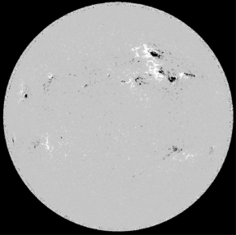
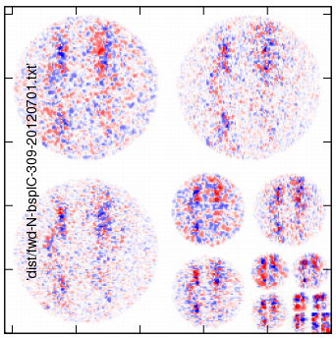
SDO/HMI 画像から予報器入力へ
磁場画像をウェーブレット変換することで、画像内の様々な縦横サイズのパターンを検出し、入力に加えている。
Real Space
Wavelet Space

Slide 42
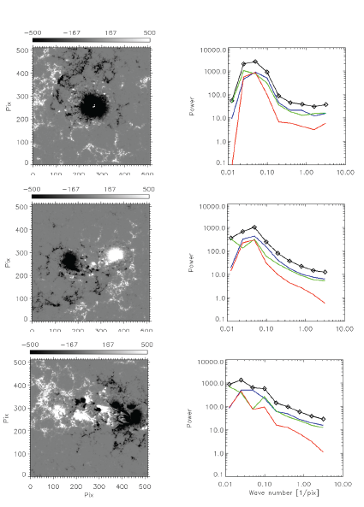
Active Region HMI
Wavelet Spectrum
黒点画像のウェーブレット 解析結果(by Takasao)
単純な黒点に対しては、黒点のサイズのところにピークが出る。
複雑な黒点ほど、小スケールの振幅が大きく、スペクトルはべき分布に近づく。
→フレアの起こりやすさの指標として使えると考えている。

Slide 43




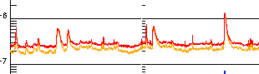


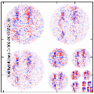
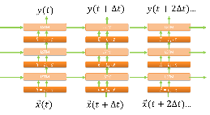
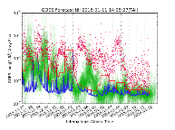
我々のリアルタイム予報器の実装
JSOC HMI データ
特徴量データベース
生データバックアップ
Time | 01/13 00:00 | 01/13 00:12 | 01/13 00:24
GOES | 3.36e-06 | 4.49e-06 | 1.04e-04
Wavelet 1 | 12459 | 14543 | 18802
Wavelet 2 | 6021 | 20851 | 20852
NOAA GOES (X線)
360秒ごと
60秒ごと
Running on
Model
常に稼働
720 秒ごと
予報プログラム
学習プログラム
生データ取得
ウェーブレット変換などの前処理
ダウンロード＆前処理サーバ
機械学習サーバ

Slide 44
予報の評価と課題

Slide 45
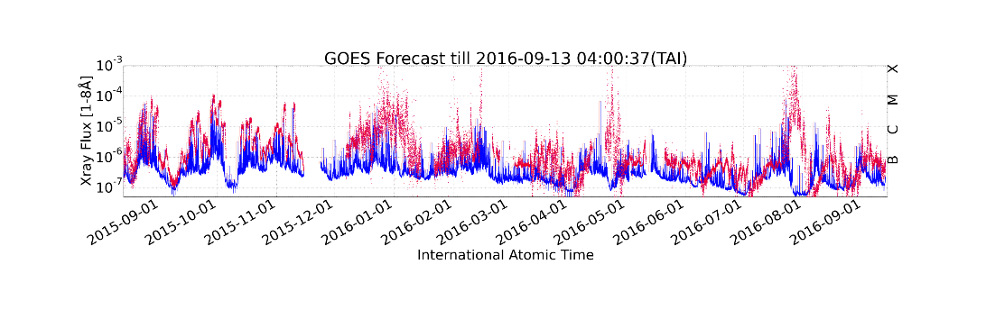
予報サービスの運用実績
Service in
Observational data acquisition failure
Failure due to disk space depletion
Algorithm update
Failure due to system library update
Hangup of the predictor program

Slide 46

予報の評価には True Skill Statistics (TSS)を用いている。
Contingency Table:
 | Observed ○ | Observed ×
Predicted ○ | TP(True Positive) | FP(False Positive)
Predicted × | FN(False Negative) | TN(True Negative)
TSS = 0 → 予報と観測が相関ないことを表す
TSS = 1 → 予報が完璧であることを表す

Slide 47
予報器のTSS
種類→ | 模擬予報内の最適解 |  | リアルタイム予報
予報器 | SVM 1枚の画像 | LSTM 時系列データ | LSTM 時系列データ
予報期間 | 2011-2012 | 2011-2014 | 2015/08 – present
X | 0.75±0.07 | 0.74 | -
≧M | 0.48±0.02 | 0.67 | 0.249
≧C | 0.56±0.04 | 0.64 | 0.311
c.f. TSS by NICT and other institutes ~ 0.5

Slide 48
結論と将来の課題
わかったこと
過去データに対して最適な予報
≠良いリアルタイム予報
自動予報器の完熟・安定稼働には1年かかった

Slide 49
結論と将来の課題
リアルタイム予報を向上させるために、将来：
ニューラルネットワークの予報の値域を補正する後処理を導入する
11年周期を取り込めるよう、SDO以外の過去の観測データも使う
ウェーブレット変換の代わりに他の、より経験に基づいた前処理を使う
そのほか、予測精度を向上させるだろうさまざまなアイデアを試す！

Slide 50
授業の推移

Slide 51
集まってくださった人たち

Slide 52
集まってくださった方々
工学部 電気電子工学 B1 3名
工学研究科 航空宇宙工学 D2 1名
理学部 B2 2名
宇宙物理学・総合生存学館の院生の皆さま

Slide 53
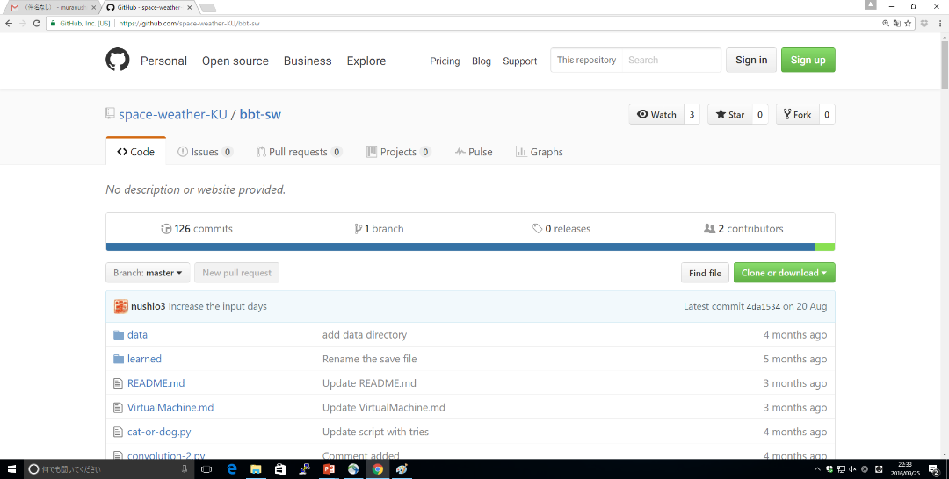
レポジトリ(ソースコード置き場)

Slide 54
5/2 (柴田先生) 太陽物理と宇宙天気予報の紹介

Slide 55
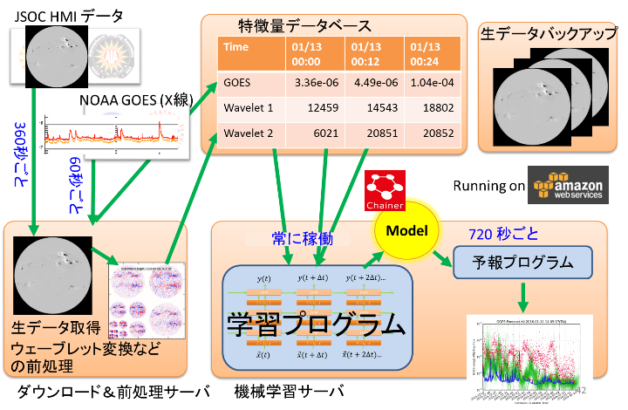
5/9 私たちの深層学習を利用した宇宙天気予報機の紹介

Slide 56
5/16 学生さんたちのパソコンでの環境設定
深層学習ソフトインストール
みなさんOS、ノートパソコンの性能が違う中、奮闘
手順書を整備(github上)

Slide 57
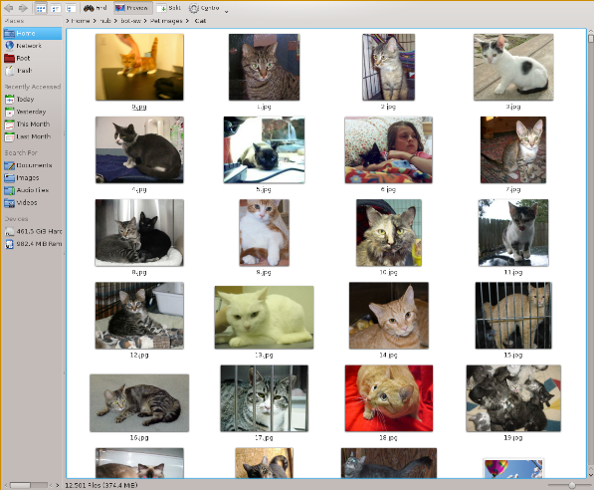
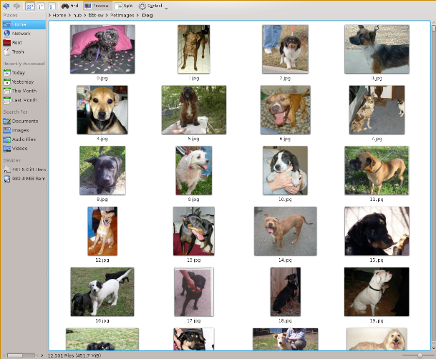
5/30 犬猫判定機のテスト、解説と太陽観測データ分類機の設計

Slide 58
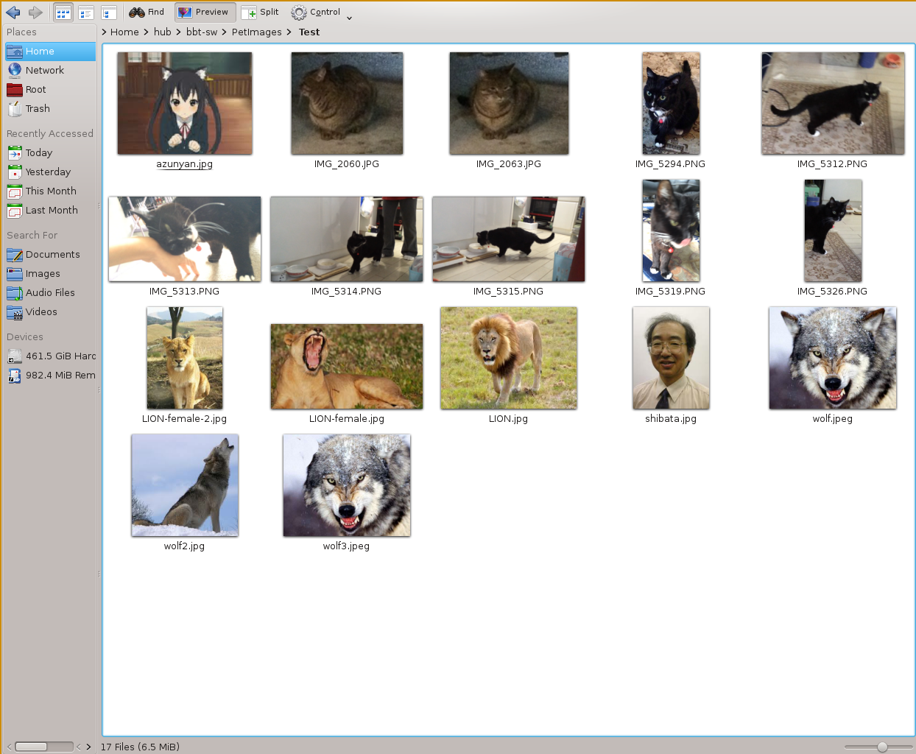
Cat or Dog?

Slide 59
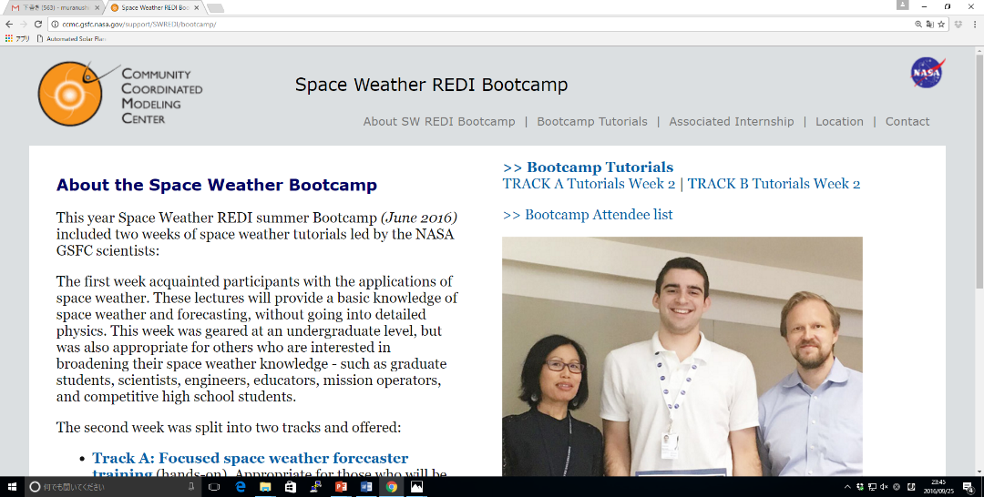
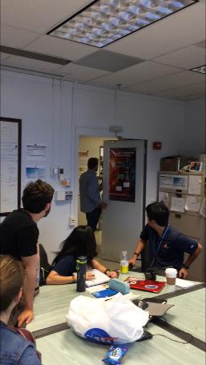
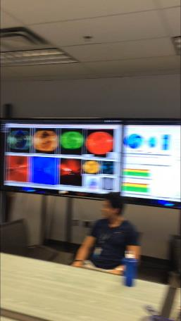
6/20 宇宙天気ブートキャンプ 報告

Slide 60

6/27 太陽磁場画像、時系列データからのX線フラックス予測

Slide 61
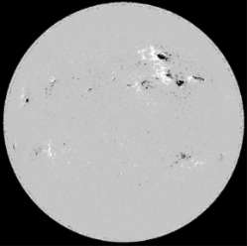
画像データでは重すぎるので、時系列データからの予測をする。

Slide 62
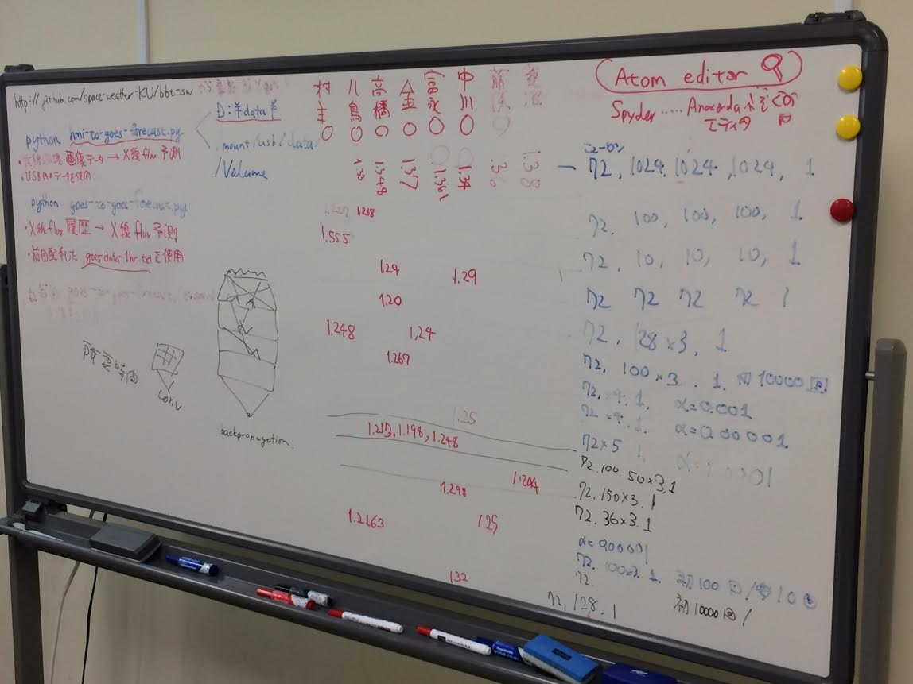

Slide 63
夏休みの宿題：予報精度を改善せよ！
みなさんにレポートを出していただいた

Slide 64
8/1 各自チューニング実験の結果報告、レポート回収、前期のまとめ
もっと改善したい！との声が多数
9月30日まで延長戦

Slide 65
課題と希望
不定期の開催にもかかわらず、6名の学部参加者の全員が、最後まで熱意をもって毎回来てくださった
それぞれに工夫をして、予報機の精度を上げてくださった。
皆様に任せれば、工夫の内容は意外にも重複しないことがわかった。

Slide 66
課題と希望
KUINS-airを重宝した。ありがとうございます。
研究にノートパソコンは必須。学生さんそれぞれの環境の差が顕在化。

Slide 67
課題と希望
深層学習技術が発達してきた今、埋もれていた膨大なデータを活かすチャンス。ただし計算機パワーが必要なため、従来型の機械学習・統計手法と使い分けねばならない。
公益のため・科学のためにできることを探そう。
深層学習をはじめとするコンピュータ科学の最新の成果と、自然科学の研究手法との両方に精通した若者を育てよう。

